Slide 1
大学物理学
第三章 质点系动力学

Slide 2
研究思路
本章应用质点动力学的结论，推导出质点系运动状态变化时，质点系的动量、角动量、动能和机械能变化的规律。
方法：列出系统中各质点的相应定理的数学表达式，然后相加，从而获得质点系动力学的结论。
主要包括：
质点系动量定理、动量守恒定律
质点系动量定理、动量守恒定律
质点系角动量定理、角动量守恒定律
质点系角动量定理、角动量守恒定律
质点系动能定理、功能原理和机械能守恒定律
质点系动能定理、功能原理和机械能守恒定律

Slide 3







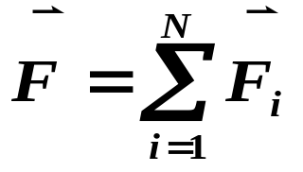

§ 3.1 质心
一、内力 外力
具有相互作用的若干个质点称为质点系。
内力：质点系内各质点之间的相互作用力称为内力。
外力：质点系以外的物体对系统的作用力称为外力。
根据牛顿第三定律
质点系所有内力之和为零
质点系所受的合外力为质点系内各质点受的外力的矢量和，即

Slide 4
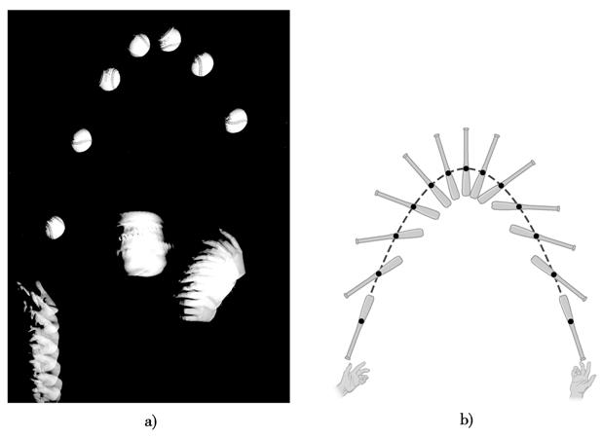
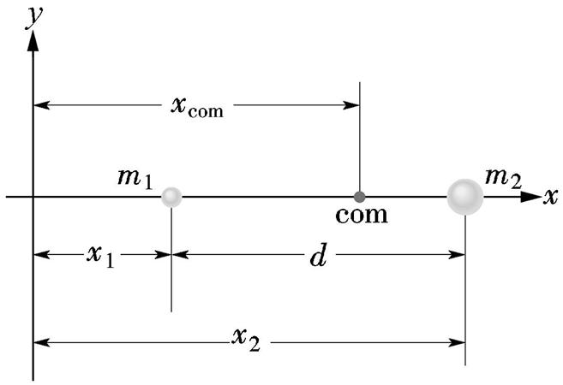
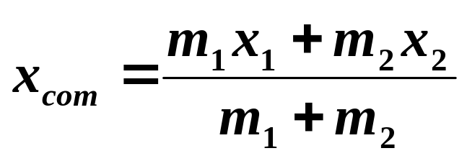
二、质心
特殊点 — 质量中心（质心）
1、运动中，好像物体的所有质量都集中在该点；
2、作用在物体上的所有外力好像都作用在该点。
两个质点构成的系统

Slide 5
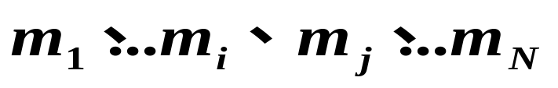
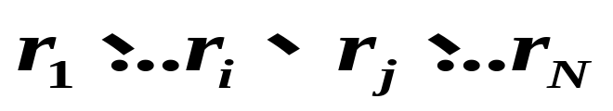
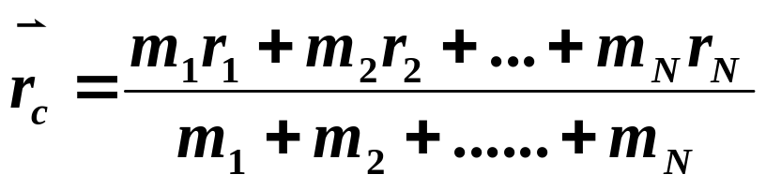
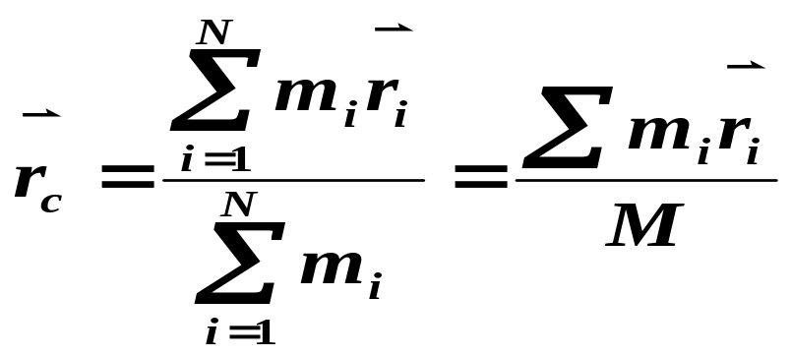
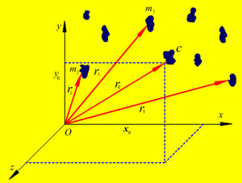

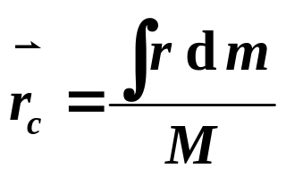


N 个质点组成的系统∶
位矢分别为∶
定义：质点系质心的位矢
即
对质量连续分布的质点系∶

Slide 6
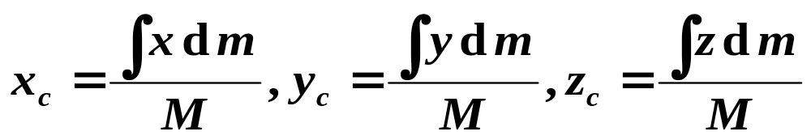


直角坐标系中
例题1 一长为L ，密度分布不均匀的细杆，其质量线密度
, 为常量，x 从轻端算起，求其质心。
解 取细杆的左端为坐标原点，在距离坐标原点为 x 处取微元 d x。

Slide 7
三、质心运动定理
由两个质点组成的质点系：
N 个质点组成的质点系：

Slide 8
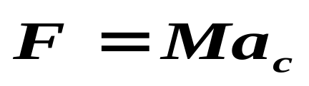
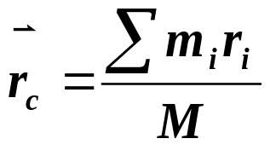
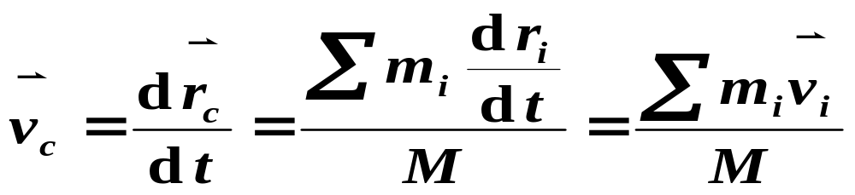
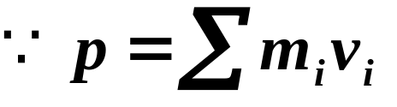
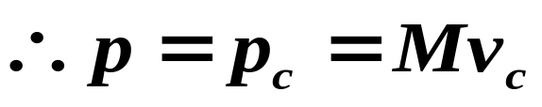
— 质心运动定理
作用于质点系上的合外力等于质点系的总质量与质心加速度的乘积。
由质心位矢
对 t 求导，得：
质心的动量等于质点系的总动量

Slide 9
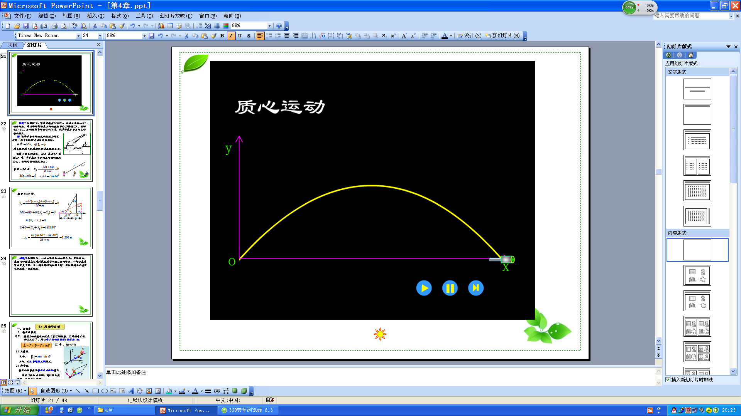
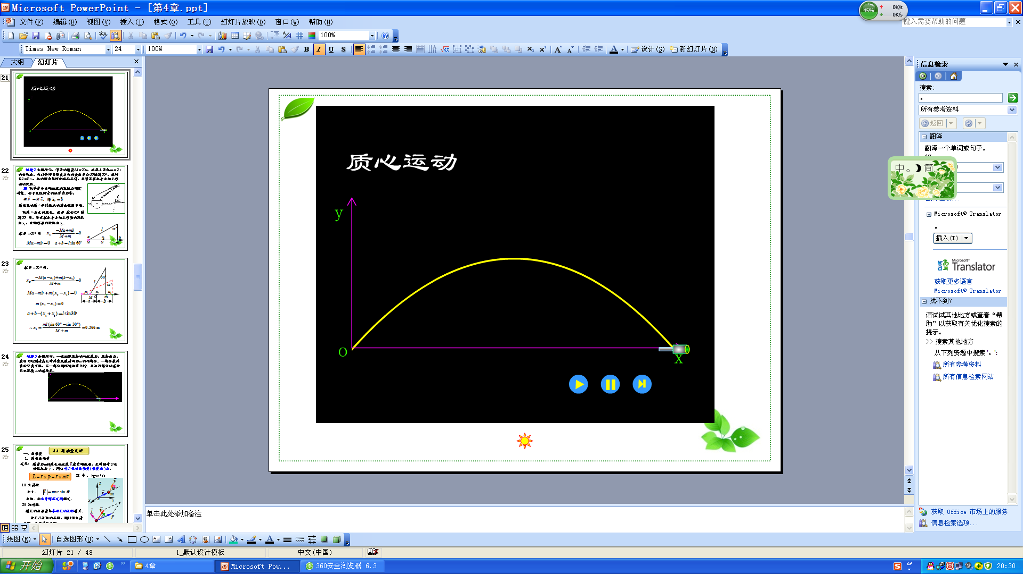
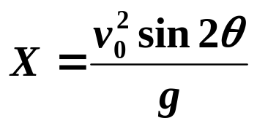
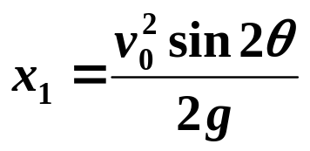
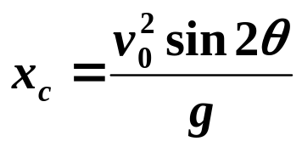
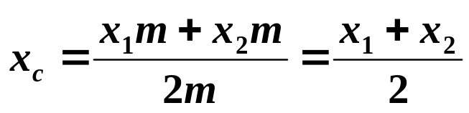
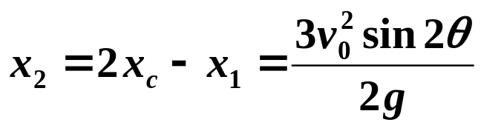
例题2 如图所示，一枚炮弹发射的初速度为，发射角为，在它飞行到最高点时炸裂成质量均为 m 的两部分。一部分在炸裂后竖直下落，另一部分则继续向前飞行。求这两部分的着地点以及质心的着地点。
解 若炮弹没有炸裂，则它的着地点应等于它的射程。
第一部分的着地点应等于它射程的一半
炮弹炸裂前后受到的外力不变，所以质心的运动状态不变。
由质心定义，得
第二部分的着地点

Slide 10
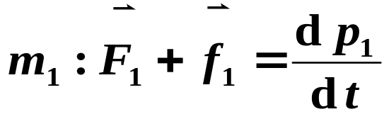



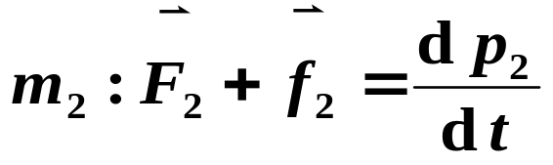

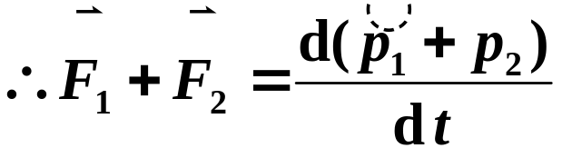
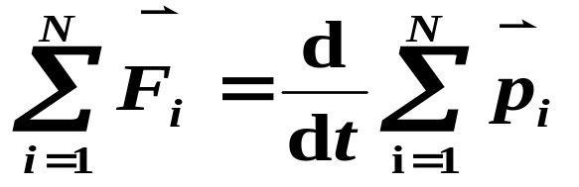
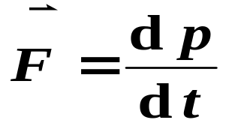
§3.2 动量守恒定律
一、质点系的动力学方程
由两个质点组成的质点系：
N 个质点组成的质点系：
即
— 质点系的动力学方程
质点系所受合外力等于系统总动量的时间变化率。
说明
内力可以改变一个质点的动量，但对系统总动量的改变无贡献。

Slide 11
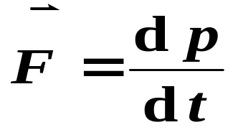
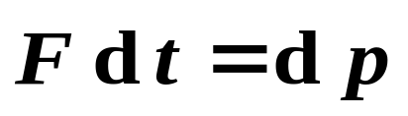
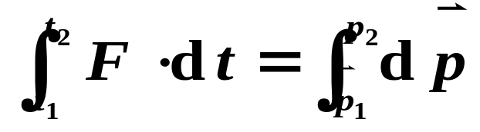
二、质点系的动量定理
1、微分形式：
由 得：
动量定理的微分式
2 、积分形式：
对上式积分，
动量定理的积分式
质点系在运动过程中所受合外力的冲量等于质点系动量的增量。

Slide 12






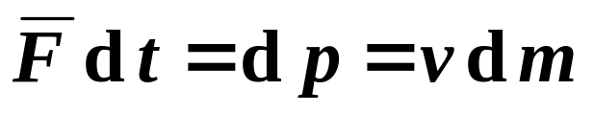
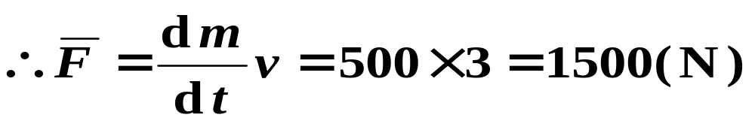
例题1 一辆装煤车以v = 3m/s 的速率从煤斗下面通过，每秒落入车厢的煤为⊿m = 500 kg。如果使车厢的速率保持不变，应用多大的牵引力拉车厢？ （摩擦忽略不计)
解 选取车厢和车厢里的煤 m 和即将落入车厢的煤 d m 为研究对象。取水平向右为正。
t 时刻系统的水平总动量：
t + dt 时刻系统的水平总动量:
dt 时间内水平总动量的增量：
由动量定理得：

Slide 13
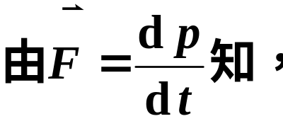
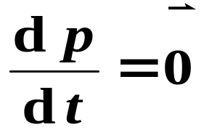

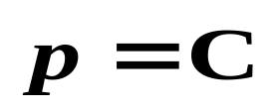
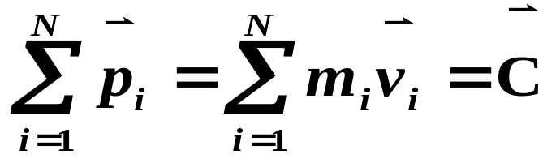
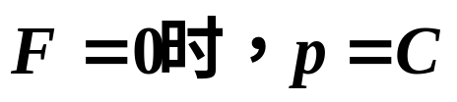
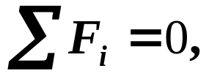
三、动量守恒定律
则：
即
动量守恒定律
系统所受合外力为零时，系统的总动量保持不变。
注意
1、 并不意味着每个质点的动量是不变的。
2、 有以下几种情况：
①不受外力。
② 外力矢量和为零。

Slide 14
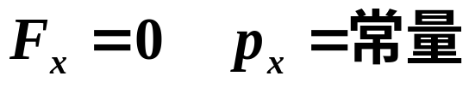
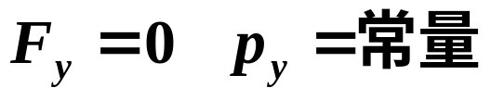
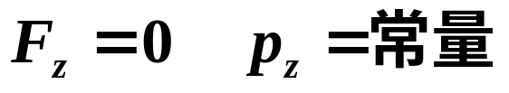
③ 内力＞ ＞外力。
内力使系统内质点交换动量，但不影响系统总动量。
④ 若系统所受的合外力虽然不为零,但合外力在某一
方向的分量为零,则系统在该方向上动量守恒。即：
3、各速度应是相对同一惯性参考系。
4、动量守恒定律比牛顿运动定律更基本，应用更广泛。

Slide 15





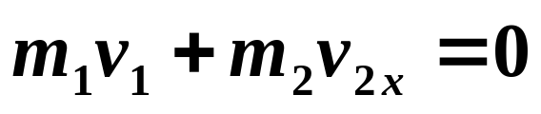



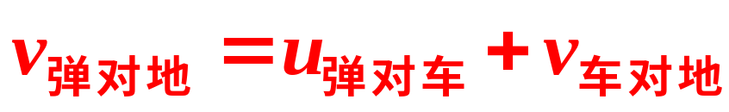
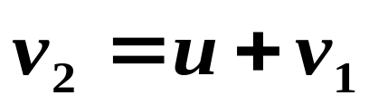
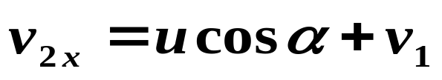
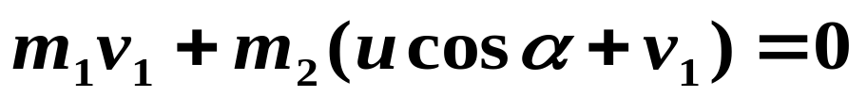
例题2 质量为m₁ ，仰角为α 的炮车发射了一枚质量为m₂ 的炮弹，炮弹发射时相对炮身的速率为u ，不计摩擦。
求∶ 1）炮弹出口时炮车的速率v₁ 。
2）发射炮弹过程中，炮车移动的距离( 炮身长为L ) 。
解 1）选炮车和炮弹为系统，地面为参考系，选坐标系如图。
水平方向不受外力，系统总动量沿 x 分量守恒。
设炮弹相对地面的速度为v₂ 。
由x 方向的动量守恒可得：
由相对速度：
得：

Slide 16
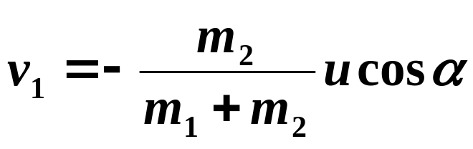
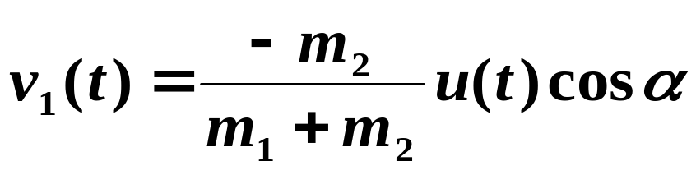
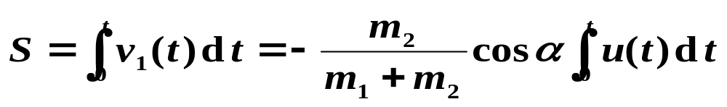

解得：
“－”号表示炮车反冲速度与x 轴正向相反。
2 ）若以u ( t ) 表示炮弹在发射过程中任一时刻，炮弹相对炮
车的速率，则此时炮车相对地面的速率
设炮弹经 t 秒出口，在 t 秒内炮车沿水平方向移动了：

Slide 17











例题3 质量为M 的木块在光滑的固定斜面上由 A 点静止下滑，经路程 l 到 B 点时，木块被一水平射来的子弹击中子弹（m、v）射入木块中，求射中后二者的共同速度。
解 分为两个阶段：
第一阶段：从 A 运动到 B，匀加速运动：
第二阶段：碰撞阶段
取木块与子弹组成的系统为研究对象，沿斜面方向，
内力＞ ＞外力，可用动量守恒定律求近似解。
可解得：

Slide 18

小 结
一、质心的运动定理
— 质心运动定理
二、质点系的动量定理
质点系在运动过程中所受合外力的冲量等于质点系动量的增量。
三、质点系的动量守恒定律
系统所受合外力为零时，系统的总动量保持不变。

Slide 19



随堂讨论
1、一块很长的木板，下面装有活动轮子，静止地置于光滑的水平面上，质量为m _{A} 和m _{B} 的两个人A 和B 站在板的两头，他们由静止开始相向而行，若m _{A} ＜ m _{B} ，A 和B 对地 的速率相同，则木板将：
A）向左运动 B）静止不动 C）向右运动 D）不能确定
√
2、一炮弹由于特殊原因在水平飞行过程中，突然炸裂成两块，其中一块作自由下落，则另一块着地点（飞行过程中阻力不计）
A） 比原来更远。 B）比原来更近。
C）仍和原来一样远。 D） 条件不足，不能判定。
√

Slide 20















3、空中有一气球，下连一绳梯，它们的质量共为M．在梯上站一质量为m的人，起始时气球与人均相对于地面静止．当人相对于绳梯以速度v向上爬时，气球的速度为（以向上为正）
√
4、质量为m 的小球在向心力的作用下，在水平面内作半径R、速率为v 的匀速圆周运动，小球自 A 点逆时针运动到 B 点的半周内，动量的增量为：
√

Slide 21







§3.3 角动量守恒定律
一、质点系的角动量
质点系的角动量等于各质点对同一参考点的角动量的矢量和。
二、质点系的角动量定理
将质点系的角动量对时间求导，可得：
质点系角动量的时间变化率
质点系所受的合外力矩
质点系所受的合内力矩

Slide 22















设第 i 个质点与第 j 个质点之间的相互作用力分别为：
两质点相对参考点的位置矢量分别为：
则两个力对参考点的力矩为
方向：
大小：
方向：
大小：
作用力与反作用力对同一点的力矩的矢量和为零。
质点系所受内力矩的矢量和为零。

Slide 23





— 质点系的角动量定理
质点系所受的合外力矩等于系统角动量对时间变化率 。
1、微分形式：
2、积分形式：
质点系角动量的增量等于系统合外力矩的角冲量。
说明
只取决于系统所受的外力矩之和，而与内力矩无关，
内力矩只改变系统内各质点的角动量，但不影响系统的
总角动量。

Slide 24

三、质点系的角动量守恒定律
质点系不受外力矩作用或所受外力矩对某参考点的力矩
之和为零时，质点系对该点的角动量守恒。
— 角动量守恒定律
说明
合外力矩等于零可以分三种情况：
1）质点系中各质点不受外力。
2）质点系中各质点受的外力都通过参考点。各质点受的外力对参考点的力矩都为零，合外力矩必定等于零。
3）各质点受的外力对参考点的力矩不为零，但它们的矢量和为零。
合外力为零不一定合外力矩等于零！！

Slide 25














随堂讨论
子弹击入沙袋
细绳质量不计
子弹击入杆
圆锥摆
以子弹和沙袋为系统
以子弹和杆为系统
圆锥摆系统
动量守恒；
动量不守恒；
动量不守恒；
角动量守恒；
角动量守恒；
角动量守恒；
机械能不守恒 。
机械能不守恒 。
机械能守恒 。

Slide 26











例题1 在光滑水平面上，有一原长为l₀ = 0.6m，倔强系数k = 8N/m的弹性绳，绳的一端系一质量为m = 0.2 kg 的小球，另一端固定在水平面的O 点，最初弹性绳是松弛的，小球B 的位置及初速度如图，当小球的速率为v 时，它与O 的距离最大，此时l = 0.8m，求：此时的速率v 及初速率 v ₀
解 在整个运动过程中，重力、支持力、绳中张力对O点的力矩之和为零，故小球对O点的角动量守恒．
由已知条件得，B与O端的距离最大时，小球的速度与绳垂直。
在整个运动过程中，只有保守内力做功机械能守恒．
由1）得
代入2）式得

Slide 27
























§3.4 机械能守恒定律
一、质点系的动能定理
1、两质点系统：
对各质点应用动能定理：
对m₁:
对m₂:
两式相加，得：
即

Slide 28








2、n 个质点的系统：
推广：
所有外力对系统做的功与内力对系统做的功之和等于质点系总动能的增量。
说明
1、功是动能变化的量度。功为过程量，动能为状态量。
2、功与动能必须对应同一惯性系。
4、内力能改变系统的总动能， 但不改变系统的总动量。

Slide 29






二、质点系的功能原理
由质点系动能定理知：
由势能定理知：
— 功能原理
系统机械能的增量等于外力和非保守内力对它做的功。
注意
动能定理中的功，包括外力功和所有内力功。
功能原理中的功，包括外力功和非保守内力功。
不要重复计算保守力的功。

Slide 30




















例题1 光滑的水平面上，有质量为 的静止物体B ，在B上又有 一质量为 的静止物体A，A 受冲击，以 （相对于地面）向右运动，A 和B之间的摩擦系数为 ，A 逐渐带动B 一起运动，问A 从开始动到相对于B 静止时，在B上运动多远？
解：取A 和B 组成的系统，受分析力如图，
水平方向不受外力，则动量守恒：
系统只有内力做功。

Slide 31







例题2 一链条总长为l ，质量为m ，放在桌面上使其下垂，下垂的长度为a ，设链条与桌面的滑动摩擦系数为μ ，令链条从静止开始运动，则：1）在链条离开桌面的过程中，摩擦力对链条做了多少功？2）链条刚刚离开桌面时的速率是多少？
解 1 ) 坐标系如图，设任一时
刻下垂部分的的长度为x 。
a

Slide 32










2 ) 对链条应用动能定理：
前已得出：

Slide 33






法2 由功能原理求解。
将地球、桌子和链条选为系统。
取桌面为零势能点。系统不受外力。
初态：链条静止在桌面上时。
末态：链条刚离开桌面时。
非保守内力（摩擦力）作功：

Slide 34






三、机械能守恒定律
也可写成：
如果系统内只有保守内力作功，而其它内力和外力都不作功或对系统作功之和始终为零，则系统内各物体的动能和势能可以相互转换；但总机械能保持不变 。
机械能守恒与转换定律：
条件：
两种情况
或只有保守内力做功
四、能量守恒定律
各种形式的能量可以相互转换，但无论如何转换，能量既不能产生，也不能消灭，总量保持不变。

Slide 35

















例题3 质量为m 的小球A，以速度 沿质量为M、半径为R 的地球表面切向水平向右飞出。 OC = 3R 。求C 点的速度。
( 忽略空气阻力及地球自转。 )
解 取小球与地球为系统，只有保守内力作功，机械能守恒。
起点：
C点：
取小球为研究对象。只受有心力作用，角动量守恒。

Slide 36







§3.5 碰 撞
一、碰撞及其分类
1、碰撞：物体之间相互作用时间极短的现象。
不一定接触
2、碰撞的特点：Δt 极短，内力 >> 外力

Slide 37

3、碰撞分类
弹性碰撞 ─ 碰撞后形变消失，无机械能损失。
动量守恒，机械能守恒
非弹性碰撞 ─ 碰撞后形变不能完全恢复，部分机械能变成内能。
动量守恒，机械能不守恒
完全非弹性碰撞 ─ 碰撞后粘在一起，不再分开，以相同的
速度运动，机械能损失最大。
动量守恒，机械能不守恒

Slide 38


















二、正碰
两个小球相互碰撞，如果碰后的相对运动和碰前的相对运动是沿同一条直线的，这种碰撞称为正碰或对心碰撞。
1、碰撞定律
设两个质量分别为m₁、m₂的小球，碰撞前两球的速度分别为v₁₀ 、v₂₀ ，碰撞后两球的速度分别为v₁ 、v₂ 。
牛顿认为∶碰撞后的分离速率 与碰撞前两球的接近
速率 成正比，比值由两球的材料决定：
e 称为恢复系数
e = 1 时，为弹性碰撞； e = 0 时为完全非弹性碰撞， 0 < e < 1 时，为一般非弹性碰撞。

Slide 39







2、一维正碰
根据动量守恒定律，得
由碰撞定律，得
联立解得
碰撞过程中动能的损失为

Slide 40



● e = 1 时，为弹性碰撞。
● e = 0 时为完全非弹性碰撞。
● 0 < e < 1 时，为一般非弹性碰撞。
材料 | 玻璃与玻璃 | 铝与铝 | 铁与铅 | 钢与软木
e值 | 0.93 | 0.20 | 0.12 | 0.55
几种材料的恢复系数

Slide 41




例题1 土星的质量为5.67×10²⁶ kg，以相对于太阳的轨道速率9.6 km/s运行，一空间探测器质量为150kg，以相对于太阳10.4 km/s 的速率迎向土星飞行。由于土星的引力，探测器绕过土星沿和原来速度相反的方向离去。求它离开土星后的速率。
解 探测器从土星旁飞过的过程可看做一种无接触的弹性碰撞过程。
在该过程中，动量守恒，机械能守恒。
根据守恒定律，得
弹弓效应：借助星球引力使探测器、宇宙飞船等航天器加速的现象，也称为引力助推。

Slide 42







例题2 两个质量分别为m₁和m₂的木块A和B，用一个质量忽略不计、劲度系数为k的弹簧联接起来，放置在光滑水平面上，使A紧靠墙壁，如图所示．用力推木块 B 使弹簧压缩x₀，然后释放．已知m₁ = m，m₂ = 3m，求：1）释放后，A、B 两木块速度相等时的瞬时速度的大小；2） 释放后，弹簧的最大伸长量．
解：1) 释放后，弹簧恢复到原长时A 将要离开墙壁，设此时B的速度为v_{B0}，由机械能守恒，得
A离开墙壁后，系统在光滑水平面上运动，系统动量守恒，机械能守恒，当弹簧伸长量为x 时有
当v₁ = v₂时，由式①解出
①
②
2） 弹簧有最大伸长量时，即A、B 的速度相等时。再由式②解出

Slide 43




小 结
质点系的角动量守恒定律
— 角动量守恒定律
质点系的动能定理
功能原理
机械能守恒定律
碰撞规律
无外力：动量守恒 （质点对质点）
碰撞定律

